Slide 1
CÔNG NGHỆ PHẦN MỀM
KIỂM THỬ HỘP TRẮNG
PHƯƠNG PHÁP ĐƯỜNG DẪN CƠ SỞ
THÀNH VIÊN:
LÊ THỊ THIÊN HƯƠNG
LÊ TƯỜNG VI

Slide 2
NỘI DUNG
Kiểm thử hộp trắng
Tổng quát về phương pháp
Ưu nhược điểm của phương pháp
Phương pháp đường dẫn cơ sở
Tổng quát về phương pháp
Ưu nhược điểm của phương pháp

Slide 3
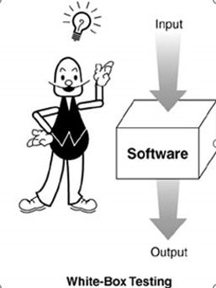
Kiểm thử hộp trắng (White-Box Testing)
I. Tổng quát về phương pháp
1. Định nghĩa
- Kiểm thử hộp trắng còn được gọi là kiểm thử hộp kính là một quá trình duyệt tất cả các cấu trúc điều khiển của các sơ đồ trong chương trình nguồn nhằm đưa ra các điều không hợp lý của cấu trúc điều khiển.
- Đối tượng được kiểm thử là một thành phần phần mềm (có thể là một hàm chức năng, một module chức năng, một phân hệ chức năng…).
- Kiểm thử hộp trắng cho phép phát hiện các lỗi/khiếm khuyết tiềm ẩn bên trong chương trình/đơn vị phần mềm.

Slide 4
Kiểm thử hộp trắng (White-Box Testing)
I. Tổng quát về phương pháp
2. Phương pháp kiểm thử hộp trắng
- Hai phương pháp được sử dụng trong kiểm thử hộp trắng là kiểm thử luồng điểu khiển(Control flow Testing) và kiểm thử dòng dữ liệu(Data flow Testing).
+ Phương pháp kiểm thử dòng điều khiển: Tập trung kiểm thử tính đúng đắn của các giải thuật sử dụng trong các chương trình/đơn vị phần mềm.
+ Phương pháp kiểm thử dòng dữ liệu: Tập trung kiểm thử tính đúng đắn của việc sử dụng các biến dữ liệu sử dụng trong chương trình/đơn vị phần mềm.

Slide 5
Kiểm thử hộp trắng (White-Box Testing)
I. Tổng quát về phương pháp
3 Tại sao phải kiểm thử hộp trắng?
- Các lỗi logic và các giả thiết không đúng tỉ lệ nghịch với xác suất một đường dẫn trong chương trình sẽ được thực thi.
- Chúng ta thường tin rằng một đường dẫn logic thì không thể nào được thực hiện khi trong thực tế nó có thể được thực hiện trên cơ sở đều đặn.
- Lỗi gõ vào là ngẫu nhiên.
4 Mục đích
- Biết quá trình hoạt động bên trong của một sản phẩm. Đảm bảo các thành phần bên trong vận hành một cách đúng đắn.
- Các thao tác bên trong là chính xác.

Slide 6
Kiểm thử hộp trắng (White-Box Testing)
I. Tổng quát về phương pháp
5 Nguyên tắc của hoạt động kiểm thử hộp trắng
Đảm bảo tất cả các đường dẫn độc lập bên trong một module đều được thực hiện ít nhất 1 lần.
Thực hiện tất cả các quyết định logic trên cả nhánh đúng và sai.
Thực hiện tất cả các vòng lặp tại các đường biên và bên trong đường biên.
Thực hiện tất cả các cấu trúc dữ liệu bên trong để đảm bảo tính hợp lệ của chúng.
6 Các trường hợp của kiểm thử hộp trắng
Kiểm thử đường dẫn cơ sở
Kiểm thử điều kiện
Kiểm thử vòng lặp

Slide 7
Kiểm thử hộp trắng (White-Box Testing)
II. Ưu nhược điểm của kiểm thử hộp trắng
Ưu điểm
- Thích hợp trong việc tìm kiếm lỗi và các vấn đề trong mã lệnh
- Biết được yêu cầu bên trong của phần mềm, kiểm tra sẽ sát hơn
- Cho phép tìm kiếm các lỗi ẩn bên trong
- Các lập trình viên có thể tự kiểm tra
- Giúp tối ưu việc mã hoá
- Do yêu cầu kiến thức cấu trúc bên trong của phần mềm, nên việc kiểm soát lỗi tối đa nhất

Slide 8
Kiểm thử hộp trắng (White-Box Testing)
II. Ưu nhược điểm của kiểm thử hộp trắng
2. Nhược điểm
- Đòi hỏi người tester phải có kiến thức và kỹ năng nhất định về ngôn ngữ lập trình được dùng, hiểu thuật giải trong thành phần phần mềm, để có thể hiểu được chi tiết về đoạn code cần kiểm thử.
Thường tốn rất nhiều thời gian và công sức nếu TPPM quá lớn
➔ Cần kết hợp kiểm thử hộp trắng với các phương pháp khác để đạt hiệu quả cao nhất

Slide 9
Phương pháp đường dẫn cơ sở
II.Tổng quát về phương pháp
Là con đường thử nghiệm cơ bản, có cấu trúc hoặc kỹ thuật kiểm thử hộp trắng được sử dụng cho việc thiết kế trường hợp thử nghiệm nhằm kiểm tra tất cả các đường dẫn có thể thực hiện ít nhất một lần.
Gồm 2 loại thành phần : các nút và các cung nối kết giữa chúng.

Slide 10
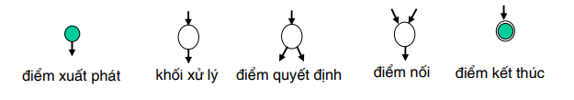
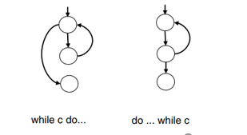
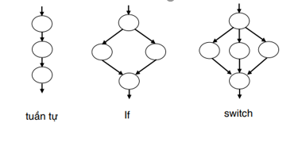
Phương pháp đường dẫn cơ sở
II.Tổng quát về phương pháp
Các loại nút trong đồ thị dòng điều khiển :
Các kiểu cấu trúc thành phần đồ thị dòng :

Slide 11
Phương pháp đường dẫn cơ sở
II.Tổng quát về phương pháp
Các bước tiến hành trong quá trình kiểm thử
Bước 1: Xác định các nút(các câu lệnh, các câu lệnh tuần tự, điểm kết thúc của một vòng lặp, điểm kết thúc của một hàm)
Bước 2: Vẽ đồ thị thể hiện đường diễn tiến của chương trình
Bước 3: Xác định số đường kiểm thử V(G) và chỉ rõ các đường tương ứng - Số đường kiểm thử V(G)= E-N+2 (E : số cung, N: số nút
Hoặc V(G) = Số đỉnh điều kiện + 1.
Hoặc V(G) = P+1 với P: số miền (vùng khép kín tạo ra do các nút và đường trên cùng mặt phẳng)
Bước 4: Dựa vào các trường hợp kiểm thử xác định các testcase tương ứng

Slide 12
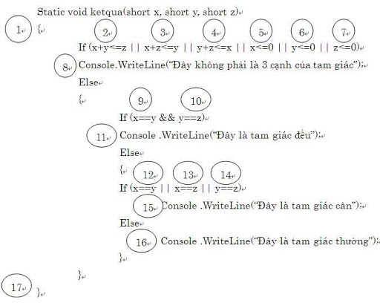
Phương pháp đường dẫn cơ sở
II.Tổng quát về phương pháp
Bước 1: Xác định các nút
Có 11 nút điều kiện

Slide 13
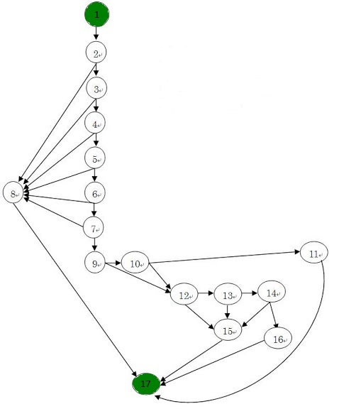
Phương pháp đường dẫn cơ sở
II.Tổng quát về phương pháp
Bước 2: Vẽ đồ thị thể hiện đường diễn tiến của chương trình
Bước 3: Xác định số đường kiểm thử V(G) và chỉ rõ các đường tương ứng
V(G)= 11+1=12

Slide 14
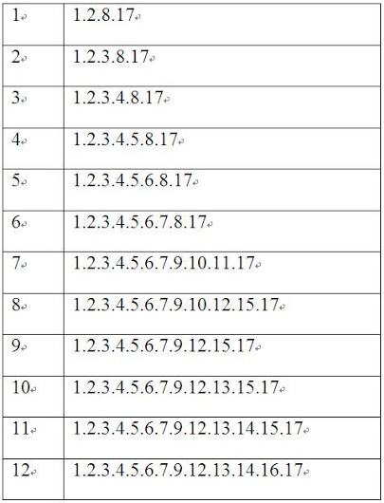
Phương pháp đường dẫn cơ sở
II.Tổng quát về phương pháp
Các đường kiểm thử cơ bản

Slide 15
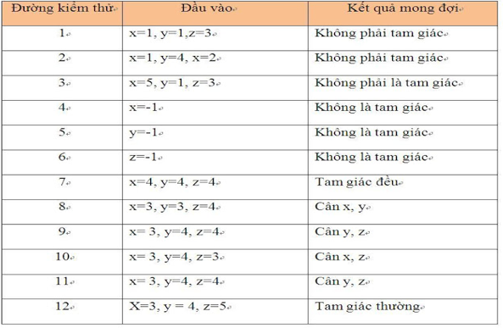
Phương pháp đường dẫn cơ sở
II.Tổng quát về phương pháp
Bước 4: Dựa vào các trường hợp kiểm thử xác định các testcase tương ứng

Slide 16
Cảm ơn cô và các bạn đã lắng nghe!

